Slide 1
נהלי תמיכה משרד החקלאות ופיתוח הכפר
2/7/2023
ערכו: שחף רונן, רם שדמון, אריאל מריאש
משרד החקלאות ופיתוח הכפר
מחוז גליל-גולן
שחף: 054-7531531, רם: 050-6241817, אריאל: 054-4946668
shahafr@moag.gov.il, ramsh@moag.gov.il, arielm@moag.gov.il

Slide 2
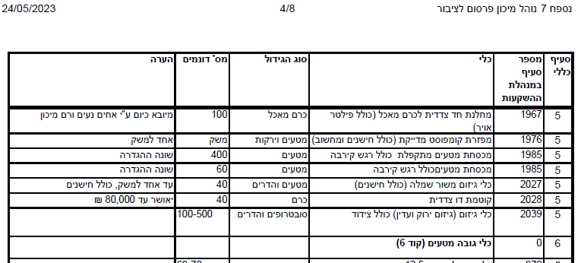
נוהל תמיכה למיכון וטכנלוגיות חדשות, חקלאות מדייקת ומיכון חוסך כח אדם

Slide 3
נוהל תמיכה למיכון וטכנלוגיות חדשות, חקלאות מדייקת ומיכון חוסך כח אדם
מי רשאי להגיש בקשה?
חקלאים בעלי נחלות, אגודות חקלאיות – כולם עם זיקה לקרקע
קבלני עיבוד בהתקשרות חוזית עם חקלאים
שיעור המענק 25%-30%, תוספת 5% ל"מיוצר בישראל"
גובה ההשקעה המרבי שיוכר
חקלאי יחיד / קבלן עיבוד – עד 500,000
זוג חקלאים – 1 מלש"ח
אגודה שיתופית – 2 מלש"ח
תאריך אחרון להגשה 31/10/2023

Slide 4
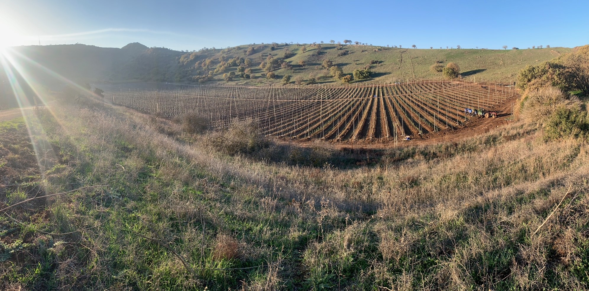
נוהל תמיכה בהאצת הטמעת טכנולוגיות חדשות בענפי הצומח והחי בחקלאות 2023
רקע:
עידוד הטמעה של טכנולוגיות חדשות בחקלאות, ממשקי עיבוד חדשים:
קיר פירותי בנשירים, זיתים והדרים
כרם יין כמותי שמוט
קיווי צהוב
מי רשאי להגיש בקשה?
חקלאים בעלי נחלות, אגודות חקלאיות – כולם עם זיקה לקרקע
קבלני עיבוד בהתקשרות חוזית עם חקלאים

Slide 5
נוהל תמיכה בהאצת הטמעת טכנולוגיות חדשות בענפי הצומח והחי בחקלאות 2023
מה שיעור המענק? 25%-45%, לפי ניקוד הבקשה
מה גובה ההשקעה המרבי שיוכר?
בהתאם לגובה המחזור העסקי (מחקלאות) 1.5-7.5 מלש"ח!
ההגשה באמצעות מערכת התמיכות "תאנה" https://tmi.moag.gov.il/
מועד אחרון להגשה: 31/10/2023
פירוט על הנושאים הרלוונטיים לתמיכה: לעיין בנספח 10 בנוהל התמיכה
פירוט על "קיר פירותי" (בנשירים, זיתים, הדרים): לעיין בנספח 11 בנוהל התמיכה

Slide 6
הדור הבא בחקלאות נוהל תמיכה בחקלאים חדשים ובנקלטים חדשים בפריפריה לשנת 2023
שיעור מימון עד 40% מגובה ההשקעה שתאושר
בניית הדור הבא בחקלאות וטיפול במשקים לא מעובדים בכל הארץ
"חקלאי חוזר"
"חקלאי חדש"
רוכש משק
מיזם (חוזה ישיר עם רמ"י)
נקלטים חדשים בפריפריה
מועד אחרון להגשה: 31/10/2023

Slide 7
נוהל תמיכה בהשקעות במיזמי חקלאות מתקדמת ואגריטק, במסגרת התכנית לעידוד צמיחה דמוגרפית בת קיימא ביישובי המועצה האזורית גולן וקצרין לשנים 2023-2024
עדיין לא פורסם

Slide 8
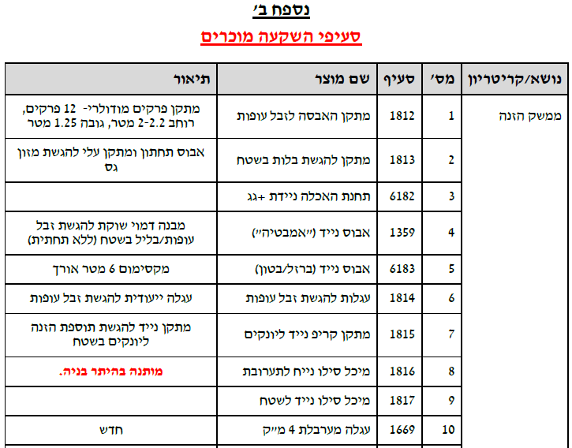
נוהל תמיכה בהגדלת הפריון בענף הבקר לבשר במרעה לשנת 2023
מגדלי עדר בקר מעל 50 אימהות וחוזה רעייה תקף מרמ"י, לפחות 100 ד'
שיעור המענק 60%
לא ניתן להגדיל את שיעור המענק שאושר בשנים קודמות
ניתן להגיש בקשות עד לתאריך 31/10/2023
סכום ההשקעה המינימאלי: 5,000 ₪
נושאי ההשקעה המוכרים – רשימה ארוכה – מומלץ לעיין בכולה

Slide 9
נוהל תמיכה בשטחים פתוחים באמצעות רעיית בעלי חיים לשנת 2023
איאד עאמר, ראש ענף שטחים פתוחים במחוז
050-6235626
eiada@moag.gov.il
או במשרד: 04-6816102

Slide 10
נוהל תמיכה לשיפור תשתיות חממות לעגבניות, מלפפונים ופלפל לגידול רציף לאורך השנה לשנת 2023
רקע: מתן מענה למחסור בפירות וירקות בתקופת חגי תשרי
הקמת מבני צמיחה שיאפשרו גידול ירקות רציף לאורך השנה
הצטיידות ושדרוג בתי צמיחה קיימים
היקף השקעה מכסימלי למגדל: עד 1 מלש"ח
גובה המענק: עד 40% מההשקעה המוכרת
ניתן להגיש בקשות עד 30/10/2023

Slide 11
נוהלי השקעה בשימור קרקע לשנת 2023
שלושה מסלולים עיקריים:
פעולות ואמצעים בניקוז ושימור קרקע
עיבוד משמר וחקלאות משמרת – ניהול עשבייה מלא בנשירים
כלי מיכון ייעודיים לשימור קרקע - מוגש כבקשה למנהלת ההשקעות
תאריך אחרון להגשת בקשה בתאנ"ה: 20/07/2023
קישור לתאנה - https://tmi.moag.gov.il
קישור לקול קורא https://www.gov.il/he
Notes:
פעולות
שיעור מימון עד 50% מגובה ההשקעה שתאושר
עד תקרת בקשה של 300,000 ₪
זריעות ועיצוב צמחי מטעים/דרכים/תעלות
תעלות/שיחים/מעבירי מים/נת"קים/גדודיות מחופות
חשבוניות יוכרו לאחר 26/10/2023
תכנון וסקרים
שיעור מימון עד 50% מגובה ההשקעה שתאושר
לצורך הכנת תכנית הכוללת פתרונות אפשריים וסדרי עדיפות לשימור קרקע ולסקרים בשטחים חקלאיים ששטחם מעל 500 דונם
כגון סקר קרקע מפורט/מפלס מי תהום/מליחות/ תכנית סיכוני סחיפה ונקודות תורפה/תכנית סיכוני הצפות
תחזוקה
שיעור מימון עד 75% מגובה ההשקעה שתאושר
עד תקרת בקשה של 20,000 ₪ או 30,000 ₪ לאגודה שיתופית חקלאית
עיבוד משמר
ניהול כיסוי צמחי מלא - במטעי נשירים - עד 500 דונם
ממשק השארת עשבייה טבעית - עד סך של 200 ₪ לדונם - 100 ₪ לדונם לשנה – בתום השנה השנייה והרביעית.
בממשק זריעת צמחי חיפוי בשנה הראשונה או השנייה - עד סך של 300 ₪ לדונם - 150 ₪ לדונם לשנה – בתום השנה השנייה והרביעית.
ניהול כיסוי צמחי מלא - במטעי חוחובה ושקד
(איסוף הפרי בצורה ממוכנת מרשתות המונחות על הקרקע וקיום ממשק כיסוי צמחי, גידולי שירות וכו' לפי המוגדר בנספח ) - עד 1000 דונם
עד סך של 300 ₪ לדונם - 75 ₪ לדונם לשנה משך 4 שנים.
כלי מיכון
תמיכה של עד 40% בגין רכישת מיכון חקלאי ייעודי המקדם ממשקי עיבוד משמר קרקע
מוגש כבקשה למנהלת ההשקעות (ראו נוהל תמיכה למיכון וטכנלוגיות חדשות, חקלאות מדייקת ומיכון חוסך כח אדם לשנת 2023), בתיאום עם תא שימור קרקע במחוז ומדריך מיכון

Slide 12
נוהל תמיכה ישירה בפתרון לסילוק גדמי מטעים באמצעות ריסוק לשנת 2023
צמצום בעיית המפחמות הפולטות עשן וגורמות לזיהום סביבתי
ריסוק מלא של כל חלקי העץ:
להדרים ואבוקדו – עד 1,000 ₪ לד'
מטעים אחרים – עד 750 ₪ לד'
תאריך אחרון להגשה: 30/10/2023

Slide 13
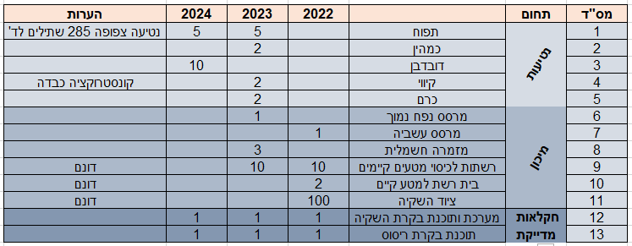
המלצות עבורכם, החקלאים:
הכנת תכנית השקעות משקית, רב-שנתית:
נטיעות / חידוש עדר
מיכון
בתי צמיחה/ גידול בע"ח
נושאים נוספים (תיירות חקלאית, מחשוב וכדומה)
העברה בין דורית

Slide 14
תודה!
לפרטים נוספים:
שחף: 054-7531531 רם: 050-6241817 אריאל: 054-4946668
shahafr@moag.gov.il ramsh@moag.gov.il arielm@moag.gov.il

